Slide 1
Практическое занятие № 5 «Классы неорганических соединений. Генетическая связь между классами неорганических соединений»

Slide 2
Пример 1
Укажите, к каким классам относятся соединения и напишите их названия: Cu(OH)₂, CO₂, LiOH, CuO, H₃BO₃, Cl₂O₇, HClO₃, К₂HPO₄, H₂CrO₄, Fe(OH)₂NO₃, Li₂O, Na₂CO₃.
Решение.
Оксиды:
CO₂ – кислотный оксид (оксид углерода (IV), углекислый газ);
Cl₂O₇ – кислотный оксид (оксид хлора (VII), хлорный ангидрид);
CuO – основный оксид (оксид меди (II));
Li₂O – основный оксид (оксид лития).
Основания:
Cu(OH)₂ – нерастворимое основание (гидроксид меди (II));
LiOH – растворимое основание – щёлочь (гидроксид лития).
Кислоты:
H₃BO₃ – борная кислота;
HClO₃ – хлорноватая кислота;
H₂CrO₄– хромовая кислота.
Соли:
Na₂CO₃ – средняя, или нормальная, соль (карбонат натрия).
К₂HPO₄– кислая соль (гидрофосфат калия);
Fe(OH)₂NO₃ – основная соль (нитрат дигидроксожелеза);

Slide 3
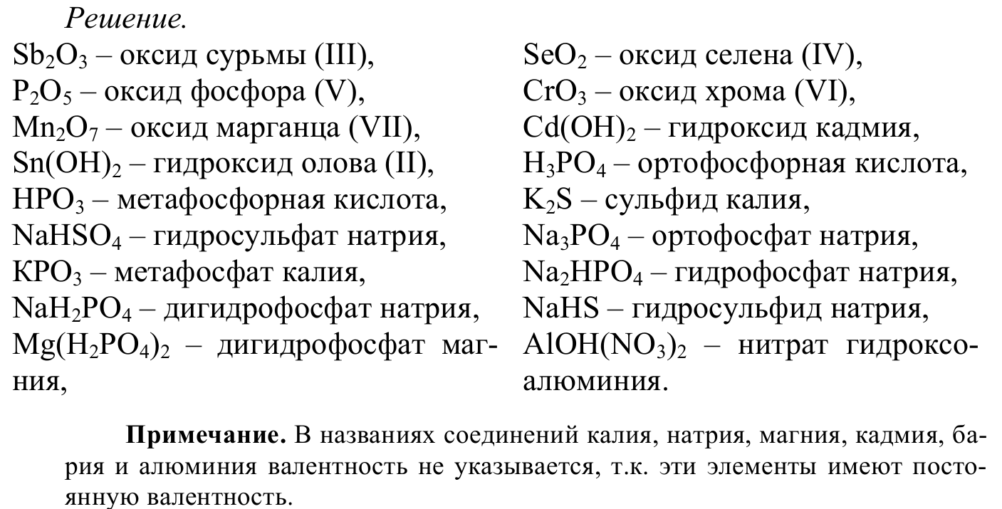
Пример 2.
Напишите названия следующих соединений: Sb₂O₃, SeO₂, P₂O₅, CrO₃, Mn₂O₇, Cd(OH)₂, Sn(OH)₂, H₃PO₄, HPO₃, K₂S, NaHSO₄, Na₃PO₄, КPO₃, Na₂HPO₄, NaH₂PO₄, NaHS, Mg(H₂PO₄)₂, AlOH(NO₃)₂.

Slide 4
Пример 3.
Напишите уравнения реакций, характеризующие свойства MgO, P₂O₅.
Решение. Оксид магния относится к основным оксидам, которые взаимодействуют с кислотами и кислотными оксидами, например:
MgO + 2HCl = MgCl₂ + H₂O; MgO +SO₃ = MgSO₄.
Оксид фосфора (V) относится к кислотным оксидам, которые взаимодействуют с основаниями и основными оксидами, например:
P₂O₅ + 3NaOH = Na₃PO₄ + 3H₂O; P₂O5 +3Li₂O = 2Li₃PO₄.

Slide 5
Пример 4
Уравнениями реакций покажите амфотерность оксида алюминия Al₂O₃ и гидроксида хрома Cr(OH)₃.
Решение. Амфотерные оксиды и гидроксиды взаимодействуют и с кислотами, и со щелочами:
1) Al₂O₃ + 6HCl = 2AlCl₃ + 3H₂O,
2) Al₂O₃ + 2NaOH = 2NaAlO₂ + H₂O,
метаалюминат натрия
3) 2Cr(OH)₃ + 3H₂SO₄ = Cr₂(SO₄)₃ + 6H₂O,
4) Cr(OH)₃ + 3NaOH = Na₃[Cr(OH)₆].
гексагидроксохромат (III) натрия
Примечание. Для Al₂O₃ уравнение реакции (уравнение 2) написано для случая его взаимодействия с расплавом щёлочи, продукт реакции NaAlO₂ – метаалюминат натрия; а для Cr(OH)₃ (уравнение 3) – с раствором щёлочи, продукт реакции Na₃[Cr(OH)₆] – гексагидроксохромат (III) натрия.

Slide 6
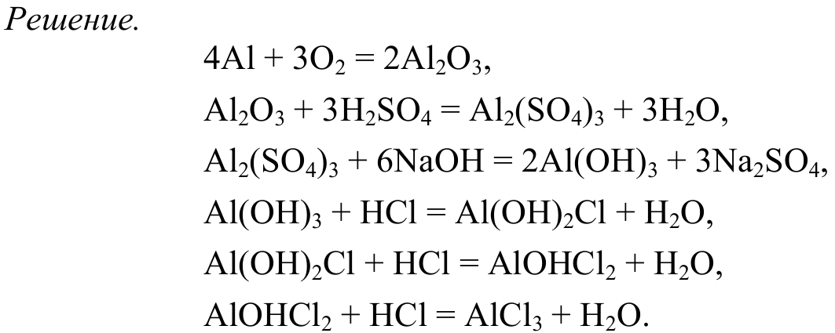
Пример 5
Напишите уравнения реакций, характеризующих генетическую взаимосвязь между веществами в следующей цепочке превращений:

Slide 7
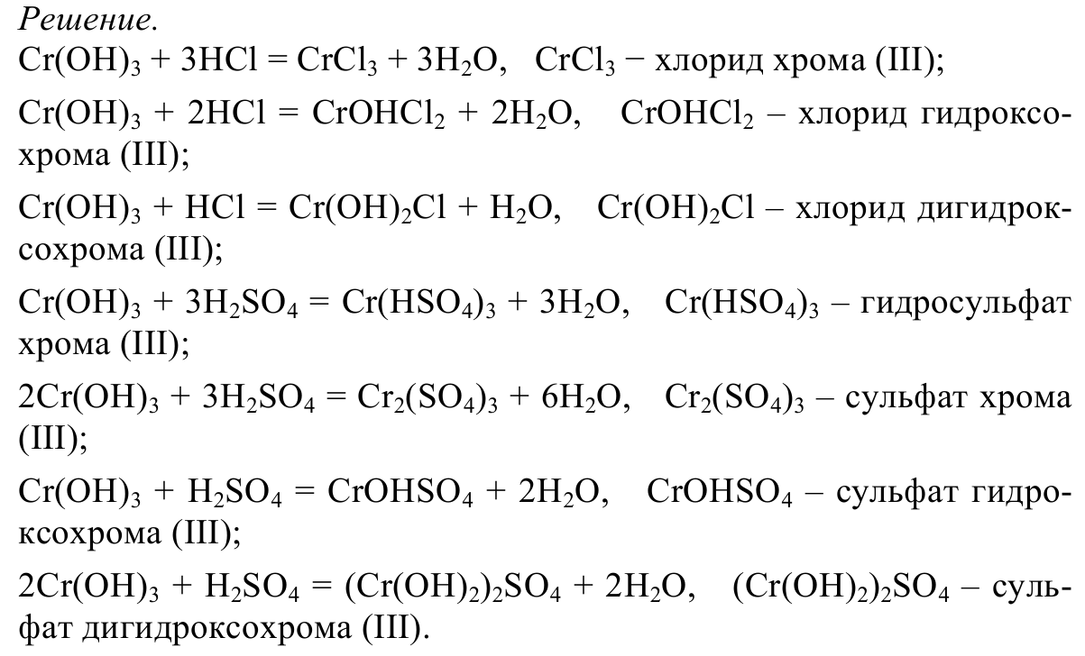
Пример 6
Напишите уравнения реакций получения средних, кислых и основных солей при взаимодействии гидроксида хрома (III) с соляной и серной кислотами. Приведите названия полученных солей.

